Slide 1
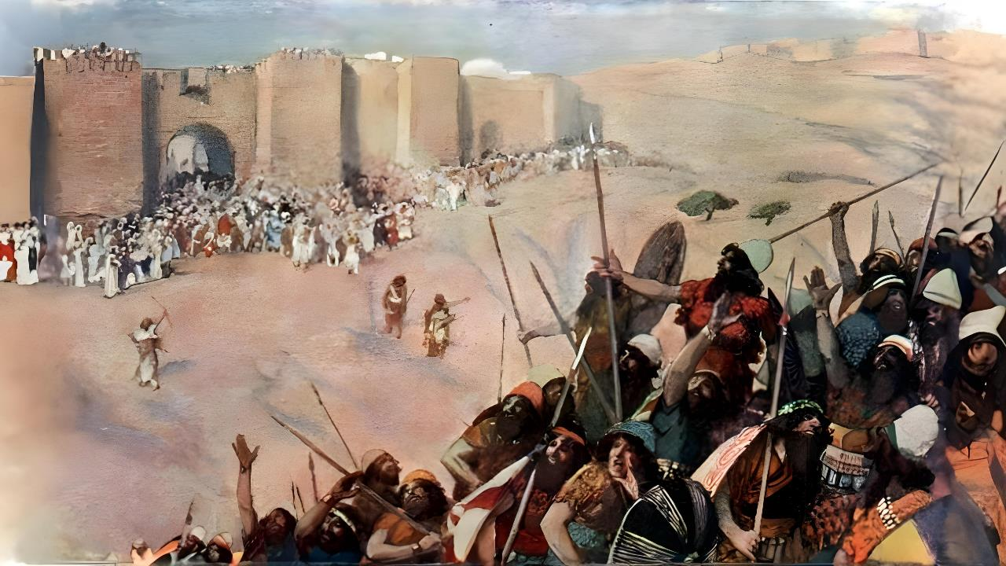
IMANA IRABARWANIRIRA
Icyigisho cya 5 cyo ku wa 1 Ugushyingo 2025

Slide 2

“Nuko abo bami bose n’ibihugu byabo Yosuwa abaneshereza icyarimwe, kuko Uwiteka Imana y’Abisirayeli yabarwaniye”
Yosuwa 10:42

Slide 3

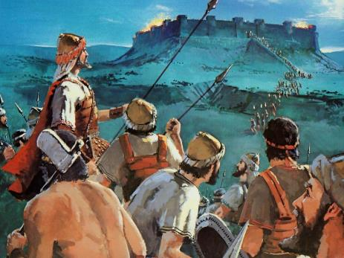
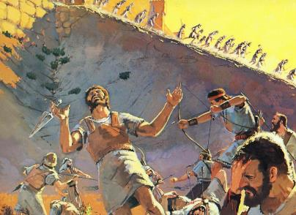
Si ikintu cyoroshye gusobanukirwa intambara yatumye Isirayeli yigarurira igihugu cya Kanani.
Nk’uko Imana itigeze igambirira ko icyaha kibaho, ni nako itigeze igambirira ko habaho intambara.
None se kuki abantu benshi bapfuye? Ese iyo ntambara ishobora gufatwa nk’“iyera”?
Kugira ngo dusobanukirwe iki kibazo, tugomba kwimbika mu buryo Bibiliya ibonamo intambara n’amahame mbonera yari agenderewe muri icyo gihe gikomeye mu mateka.
Ikibazo cyo gukiranirwa
Ikibazo cy’ubutabera
Uko Bibiliya ibona intambara
Kurimburwa n’amahitamo yabo ubwabo
Gushaka amahoro

Slide 4

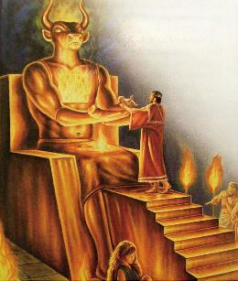
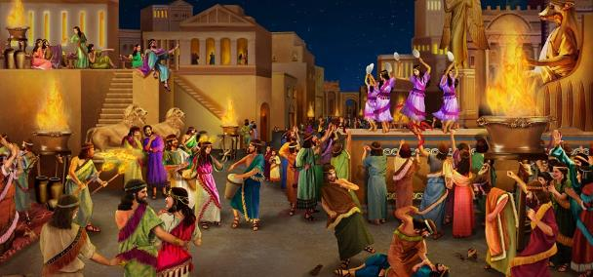
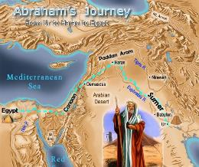
IKIBAZO CYO GUKIRANIRWA
“Ubuvivi bw’abazajyayo ni bwo buzagaruka ino, kuko gukiranirwa kw’Abamori kutaruzura.” (Itangiriro 15:16)
Ubucukumbuzi bw’amasigaratongo bwagaragaje ko idini ya Kanani yari nk’uko Bibiliya ibivuga koko: ubupfumu, kuragura, kuvugana n’abapfuye, gukorana n’imyuka ... Ndetse no gutamba abana (Gutegeka kwa Kabiri 18:9–12)!
Kuri ibi hagomba kongerwaho umuhango w’“ubusambanyi bwejejwe”—budafite aho buhuriye n’ukwera—wakorwaga n’abatambyi n’abatambyikazi.
Nubwo iyi migenzo yari isanzwe imenyerewe mu gihe cya Aburahamu, Imana yabahaye imyaka irenga 400 kugira ngo bahindure imyitwarire yabo.
Amaherezo, iyi mihango idahwitse, yateshaga agaciro imicombonera y’abantu kandi igashyigikira ubwoko bwose bw’ingeso mbi, yagombaga gukurwaho. Gutsemba Abanyakanani byari ugukumira—nibura by’igihe runaka—kwangirika kw’imicombonera y’abantu.

Slide 5




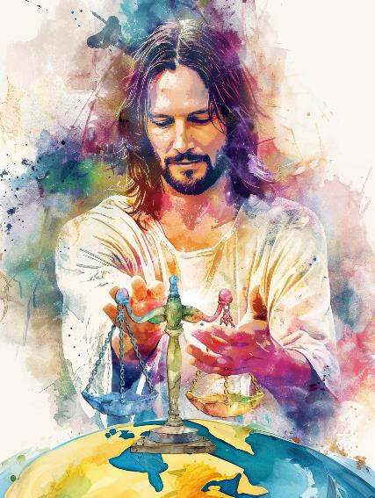
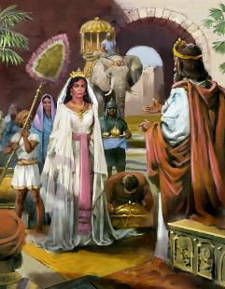
IKIBAZO CY’UBUTABERA
“Ingabo inkingira ifitwe n’Imana, Ikiza abafite imitima itunganye. Imana ni umucamanza utabera, Ni Imana igira umujinya iminsi yose” (Zaburi ya 7:11—12)
Urukundo n’ubutabera ni byo shingiro ry’imico y’Imana. Ibi bimugira umucamanza utabera kandi utabogama, usubika igihano kugira ngo umunyabyaha ahinduke, ariko utazihanganira ikibi iteka ryose.
Intambara yo kwigarurira Kanani ntiyakozwe ku mpamvu zo kwiyomekaho ubutaka, ahubwo yakozwe ku itegeko ry’Imana ryo gusohoza igihano abaturage baho babi bari bakwiriye.
Icyifuzo cy’Imana kwari ugushyira aho hantu ubutegetsi bukiranuka, bwajyaga kubera urugero amahanga yose, bukabashishikariza kuzahura imicombonera yabo, bityo amahoro n’ubutabera bikagerwaho ku isi yose (Gutegeka kwa Kabiri 4:5–6).
Nk’intwari mu ntambara n’umucamanza, Imana yiyemeje gushyira mu bikorwa, gushimangira no kubungabunga imibereho igendera ku mategeko, ibyo bikaba bigaragaza imico yayo.

Slide 6

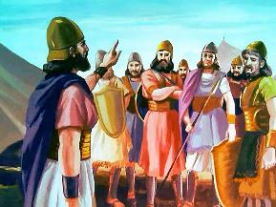
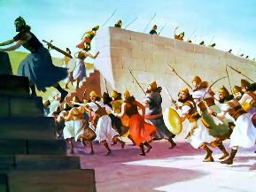
UKO BIBILIYA IBONA INTAMBARA
“Nuko muri iki gihe, menya yuko Uwiteka Imana yawe ubwayo izambuka ikugiye imbere ari umuriro ukongora ikabarimbura, ikabatsinda imbere yawe. Nawe uzabirukane ubarimbure vuba, uko Uwiteka Imana yawe yagutegetse.” (Gutegeka 9:3)
Muri Bibiliya, intambara zagombaga kugarukira ku bihe runaka kandi zikagenwa n’Imana ubwayo. Aya ni yo mategeko yagengaga intambara zemewe n’Imana:
Ingabo zabigize umwuga ntabwo zari zemewe
Abasirikare ntibahembwaga kandi kenshi ntibashoboraga no gufata iminyago
Intambara yemerwaga gusa ni iyo kwigarurira cyangwa kurinda Igihugu cy’Isezerano muri icyo gihe cy’amateka
Bayoborwaga n’abahanuzi bahumekewe n’Imana (nka Mose cyangwa Yosuwa)
Mbere y’urugamba, hasabwaga imyiteguro yo mu bya mwuka
Umwisirayeli wese utubahirije amategeko y’intambara yafatwaga nk'umwanzi
Inshuro nyinshi, Imana yatabaraga mu ntambara mu buryo butaziguye

Slide 7

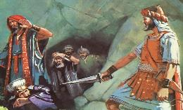
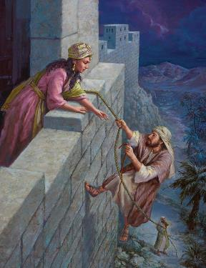
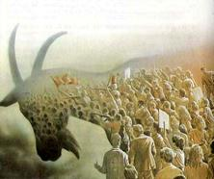
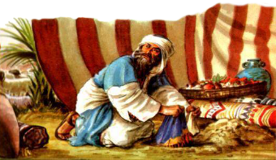
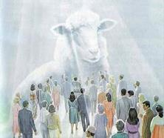
KURIMBURWA N’AMAHITAMO YABO UBWABO
“Uko ni ko Yosuwa yateye igihugu cyose cy’imisozi miremire n’icy’ikusi, n’icy’ikibaya n’icy’imirenge y’imisozi n’abami babyo ntiyasigaza n’umwe. Arimbura abahumeka bose pe, nk’uko Uwiteka Imana y’Abisirayeli yategetse.” (Yosuwa 10:40)
Akarere kose ka Kanani katangajwe ko katanzwe, ni ukuvuga ko kagombaga kurimbuka. Ikintu cyose gifite ubuzima cyagombaga gupfa (Gutegeka 20:16–18; Yosuwa 10:40).
Abagombaga kurimbuka, ariko bakumvira Imana bashoboraga kubaho (urugero: Rahabu)
Abisirayeli batumviye Imana bagombaga gupfa (urugero: Akani).
Ariko hariho irengayobora:
Imbere y’Imana, Abanyakanani n’Abisirayeli babonwaga kimwe: nta kurobanura ku butoni. Itandukaniro ryari ko bamwe bahisemo gukomeza kwigomeka ku Mana, abandi bahitamo kuyumvira.
Uyu munsi, amahitamo aracyari ayacu. Yesu naza, tuzakizwa cyangwa turimbuke bitewe n’amahitamo yacu.

Slide 8

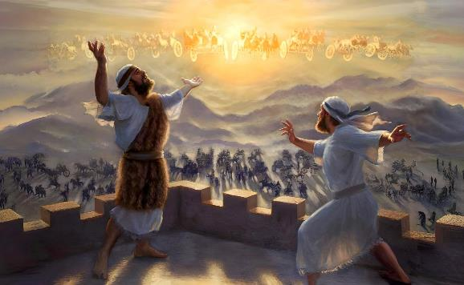
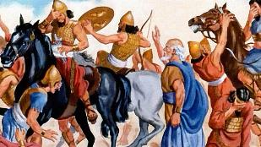
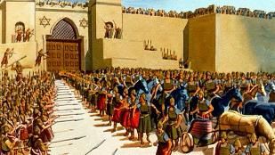
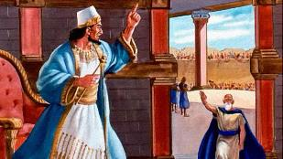
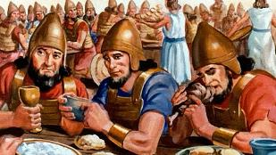
GUSHAKA AMAHORO
“Amahoro ni yo azagutwarira, kandi gukiranuka ni ko kuzagukoreshereza ikoro” (Yesaya 60:17b)
Yesu yitwa “Umwami w’amahoro” (Yesaya 9:6). Yazanwe no kuzana amahoro, kandi mu mahoro ni ho azategekera (Yohana 14:27; Yesaya 60:17).
Ariko kugeza igihe ubwami Bwe bw’amahoro buzabera impamo, turacyari mu karere k’intambara, dufashe ibyimbo mu ntambara iri hagati y’icyiza n’ikibi.
Ubwo ingabo z’Abasiriya zagotaga Dotani kugira ngo zifate umuhanuzi Elisa, ntiyasabye Imana ko ingabo zo mu ijuru zari zimukikije zirimbura Abasiriya. Ahubwo yasabye ko ingabo z’Abasiriya zijyanwa i Samariya zihumye kugira ngo nizimara kugerayo, bizane amahoro hagati y’ibihugu byombi byari bihanganye (2 Abami 6:12–23).
Uru ni urugero Yesu yatwigishije: guhora dushakisha amahoro mu bihe by’amakimbirane. Kuneshesha ikibi icyiza (Abaroma 12:20–21).

Slide 9

“Kurimbuka gukomeye kw’abantu b’i Yeriko kwari ugusohora kw’amabwiriza yari yaratanzwe mbere anyujijwe kuri Mose ku byerekeye abaturage b’i Kanani [...] Ku bantu benshi ayo mategeko asa n’aho anyuranye n’umwuka w’urukundo n’imbabazi bitegekwa mu yindi migabane y’ibitabo bigize Bibiliya, ariko mu by’ukuri yari amategeko atanzwe na Nyirubwenge n’ineza bitagerwa. Imana yari iri hafi gutuza Abisirayeli i Kanani, muri bo ikahashyira ishyanga n’ubutegetsi bwagombaga kugaragaza ubwami bwayo ku isi. Ntibagombaga kuba abaragwa b’iyobokamana nyakuri gusa, ahubwo bagombaga no kwamamaza amahame yaryo mu isi yose. Abanyakanani bari barirunduriye mu bibi bikabije bya gipagani, kandi byari ngombwa ko igihugu gihumanurwamo ikintu cyose cyazitiraga gusohora kw’imigambi myiza y’Imana.”
E.G. White, Abakurambere n’Abahanuzi, p. 336

